Slide 1
«Путешествие в мир рабочих и инженерных профессий Южного Урала»
Управленческий проект
город Челябинск

Slide 2
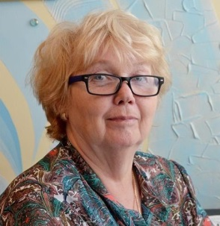
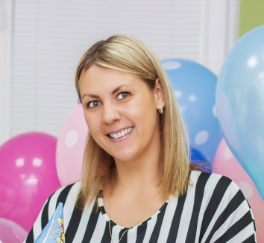
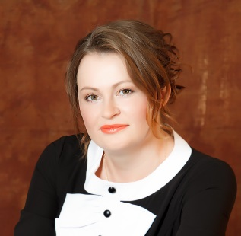
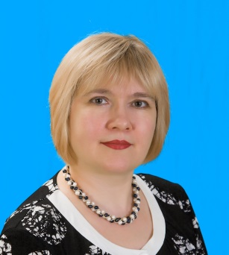
Состав команды
Сурикова
Светлана
Викторовна
Королева
Нина
Николаевна
Рябова
Галина
Александровна
Кедровских
Оксана
Сергеевна
Азова
Людмила
Леонидовна
Заголовок 02
Заголовок 03
Заместитель заведующего
Воспитательно-методической работе
Заместитель заведующего
Воспитательно-методической работе
Заместитель заведующего
Воспитательно-методической работе
старший воспитатель
старший воспитатель
Доу № 85
Доу № 310
Доу № 125
Доу № 57
Доу № 448

Slide 3
Противоречия
между заказом государства на конкурентоспособную
личность инновационного типа и возрастной
адресностью этого запроса
между потребностью государства в активных тружениках и неготовностью педагогов к осуществлению системной работы по ознакомлению детей с миром профессий
между представленностью в современных исследованиях проблемы «ранней профориентации» детей дошкольного возраста и неприятием данной проблемы многими учеными
.

Slide 4
Цель
выявление и описание системы условий управленческого содействия педагогам в реализации интегрированных ДООП
все участники образовательных отношений
Адресат

Slide 5
Формируемые у детей компетенции
представления о высокотехнологических рабочих
профессиях взрослых на Южном Урале
1
понимание значимости профессиональной
деятельности взрослых для общества
2
3
интерес к профессиям взрослых на Южном Урале
ценностное отношение к труду и результатам
труда людей
4

Slide 6
Выявить и предложить ОО наиболее эффективные средства методической работы, обеспечивающей готовность педагогов к реализации
содержания проекта
Описать условия управленческого содействия педагогам в реализации содержания ознакомления детей с
профессиями взрослых
Южного Урала
Задачи
Создать пакет диагностического инструментария для выявления сформированности у детей представлений о профессиях взрослых и организовать его апробацию
Разработать и апробировать критерии оценивания качества результативности проекта

Slide 7
«Детям о машиностроении»
Модули проекта
«Спец – дизайн»
«Ural model»
«ТВ-Старт-АП»
«ДИА-ПРОФИ»

Slide 8
Нормативно-регламентирующие
Перспективно-ориентирующие
УСЛОВИЯ УПРАВЛЕНЧЕСКОГО СОДЕЙСТВИЯ
Информационно-коммуникативные
Деятельностно-стимулирующие

Slide 9
положительная динамика готовности
педагогов к реализации ДООП,
отражающих систему ранней
профориентации детей
дошкольного возраста
Количественные
(педагоги):
Ожидаемые результаты
Количественные
(дети):
положительная динамика в уровне сформированности представлений детей о профессиях взрослых
Качественные:
изменения качества образовательной среды

Slide 10
Кадровые
Материально-технические
РЕСУРСЫ
Информационные
Научно-методические
Финансово-экономические

Slide 11
Недостаточно высокий уровень профессиональной компетентности педагогов
Низкая мотивационная готовность педагогов к реализации содержания проекта
РИСКИ
Низкая степень заинтересованности социальных партнеров в совместной реализации данной системы работы
Недостаточно высокая проработанность проекта

Slide 12
Перспективы развития проекта
Выявление способов привлечения инвестиций в данный проект
Расширение сети интегрированных проектов
Привлечение более широкого спектра ОО и социальных партнеров
Создание консалтингового центра для руководителей ОО по проблеме профориентационной деятельности

Slide 13
«Путешествие в мир рабочих и инженерных профессий Южного Урала»
Управленческий проект
город Челябинск

